Slide 1


BÀI 2
Khối đa diện lồi và khối đa diện đều

Slide 2
1. KHỐI ĐA DIỆN LỒI
Khối đa diện (H) được gọi là khối đa diện lồi nếu đoạn thẳng nối hai điểm bất kỳ của (H) luôn thuộc (H). Khi đó đa diện giới hạn (H) được gọi là đa diện lồi.
Khối đa diện lồi
Khối đa diện không lồi

Slide 3
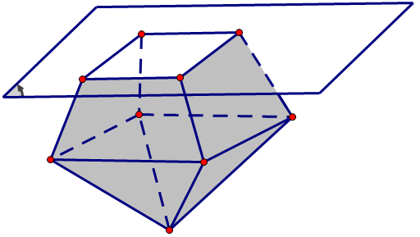
1. KHỐI ĐA DIỆN LỒI
Lưu ý: Một khối đa diện là khối đa diện lồi khi và chỉ khi miền trong của nó luôn nằm về một phía đối với mỗi mặt phẳng đi qua một mặt của nó.

Slide 4
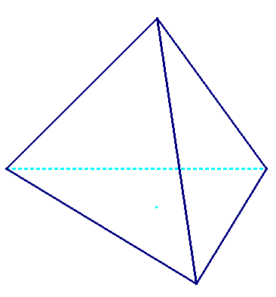
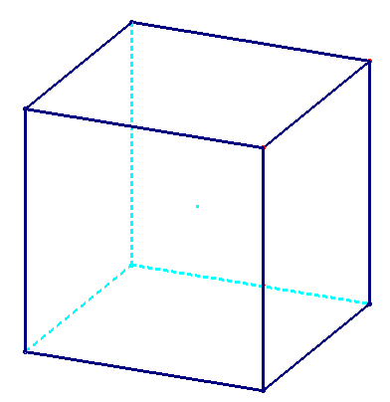
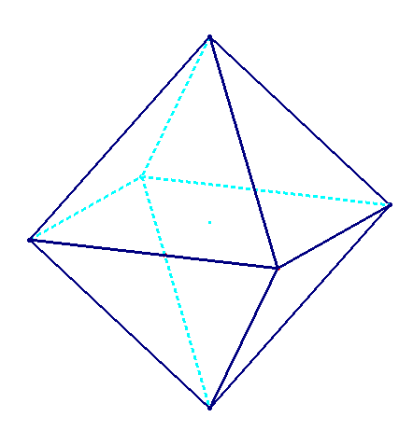
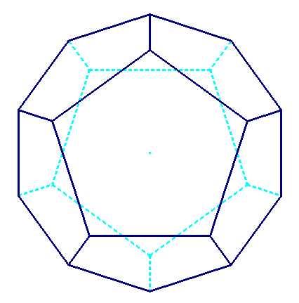
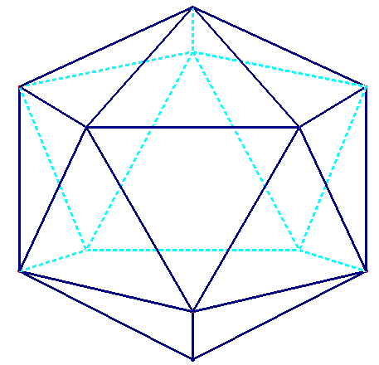
2. KHỐI ĐA DIỆN ĐỀU
Khối tứ diện đều
Khối lập phương

Slide 5
ĐỊNH NGHĨA VÀ PHÂN LOẠI KHỐI ĐA DIỆN ĐỀU
Mỗi mặt là một đa giác đều n cạnh.
KHỐI ĐA DIỆN ĐỀU LOẠI { n ; p }
Mỗi đỉnh là đỉnh chung của đúng p mặt (cạnh).

Slide 6
Bảng tóm tắt của năm loại khối đa diện đều
Hình | Loại | Tên gọi | Số đỉnh | Số cạnh | Số mặt
Nhận xét về mối quan hệ giữa số đỉnh (Đ), số cạnh (C), số mặt (M) của mỗi khối đa diện đều?
{ 3 ; 3 }
Tứ diện đều
4
6
4
{ 4 ; 3 }
Khối lập phương
8
12
6
ĐỈNH – CẠNH + MẶT = 2
{ 3 ; 4 }
Bát diện đều
6
12
8
{ 5 ; 3 }
Mười hai mặt đều
20
30
12
Định lí Ơ-le:
Mọi khối đa diện lồi đều có
ĐỈNH – CẠNH + MẶT = 2
{ 3 ; 5 }
Hai mươi mặt đều
12
30
20

Slide 7
Thực hành làm mô hình 5 khối đa diện đều
Chia lớp thành 4 nhóm, mỗi nhóm thực hiện các sản phẩm sau để lấy điểm kiểm tra 15 phút:
+ Làm mô hình 5 khối đa diện đều.
Yêu cầu: Đúng, đủ, đẹp.
Vật liệu: Bìa cứng (hoặc sắt, tre,…)

Slide 8
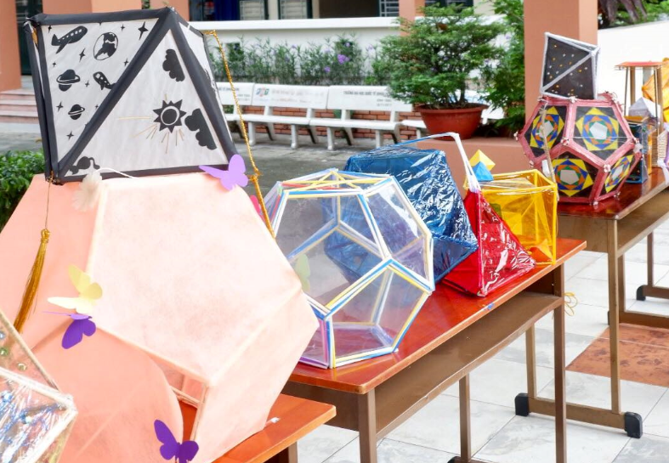
Một số hình ảnh tham khảo

Slide 9
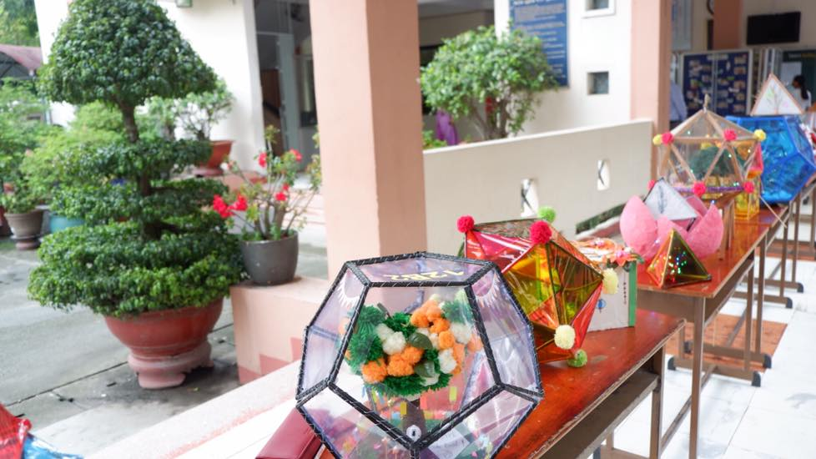
Một số hình ảnh tham khảo

Slide 10
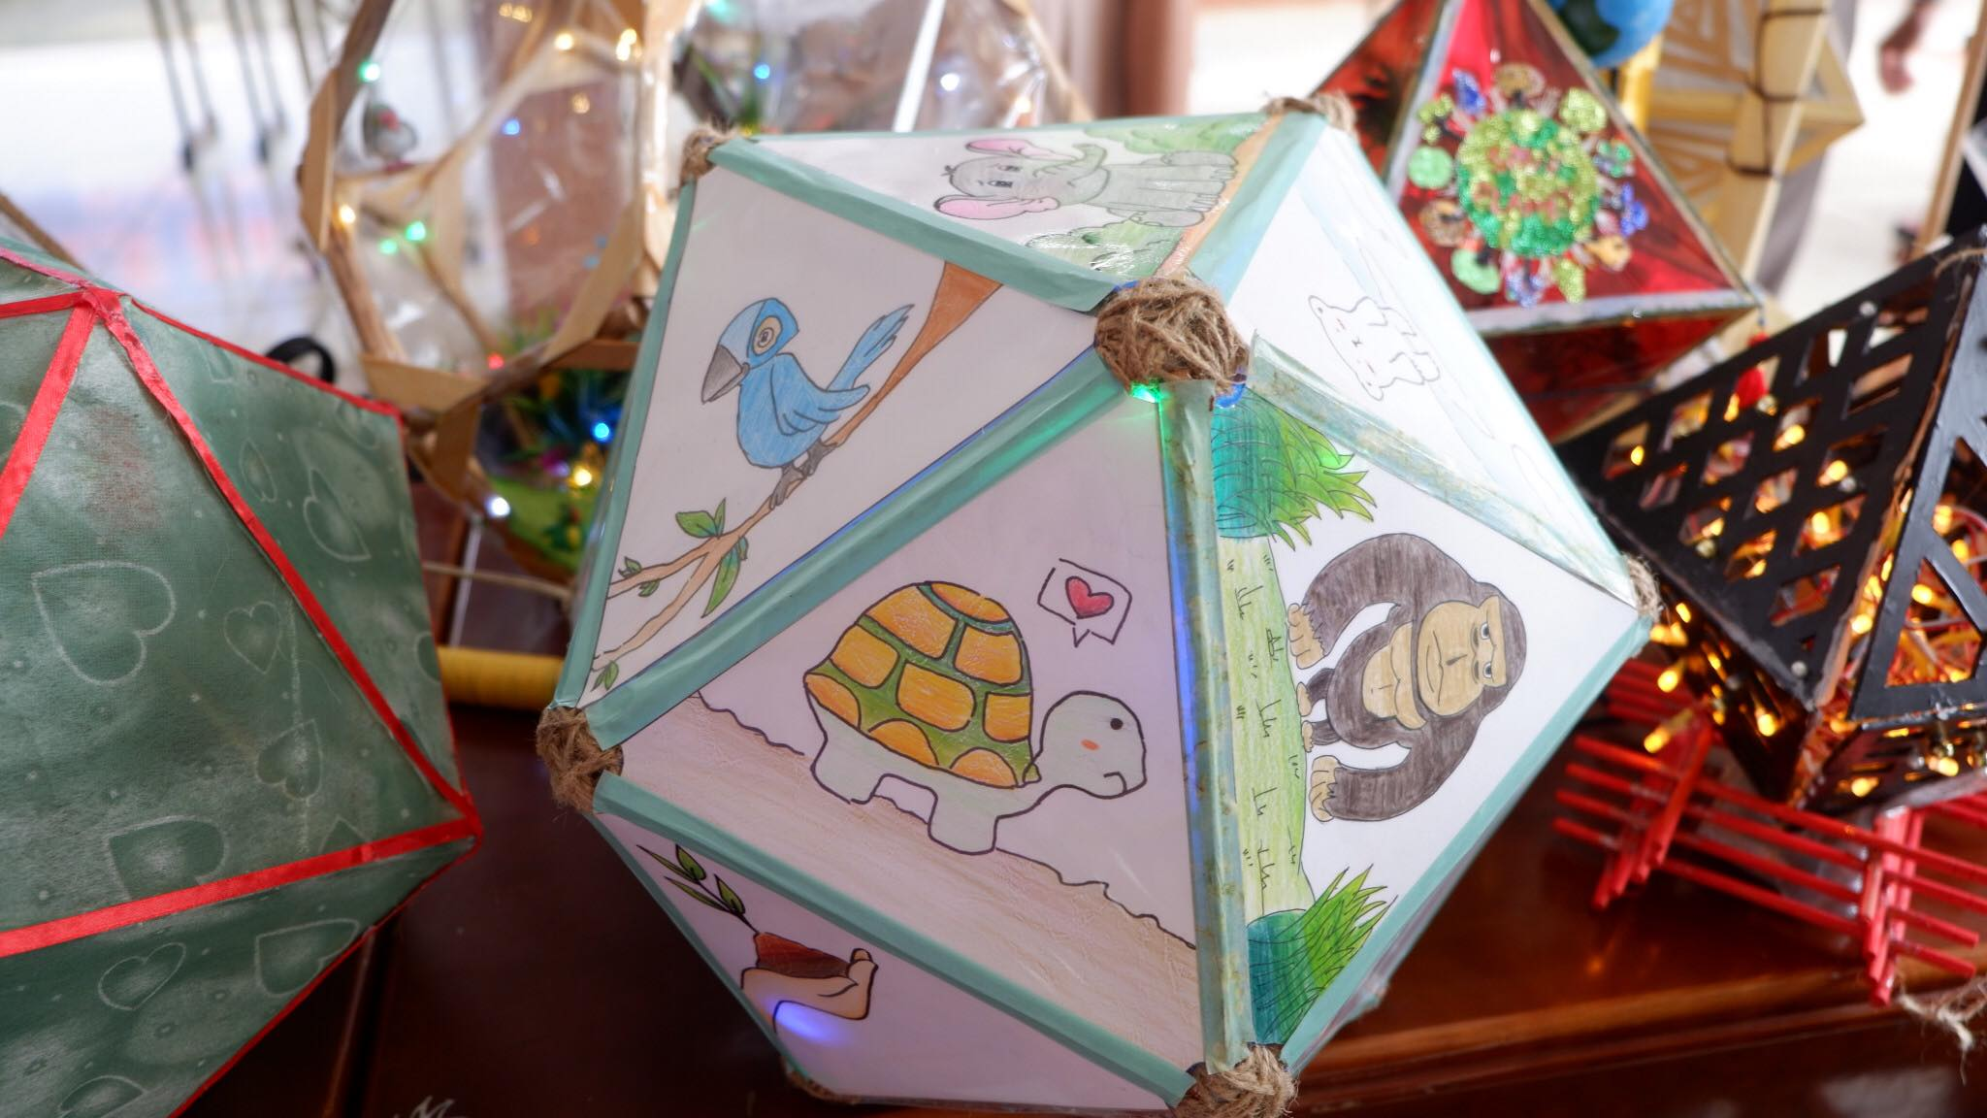
Một số hình ảnh tham khảo

Slide 11
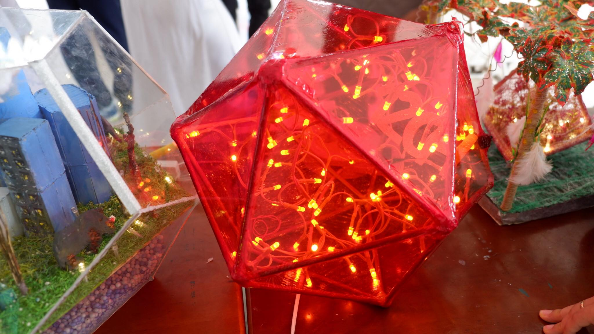
Một số hình ảnh tham khảo

Slide 12
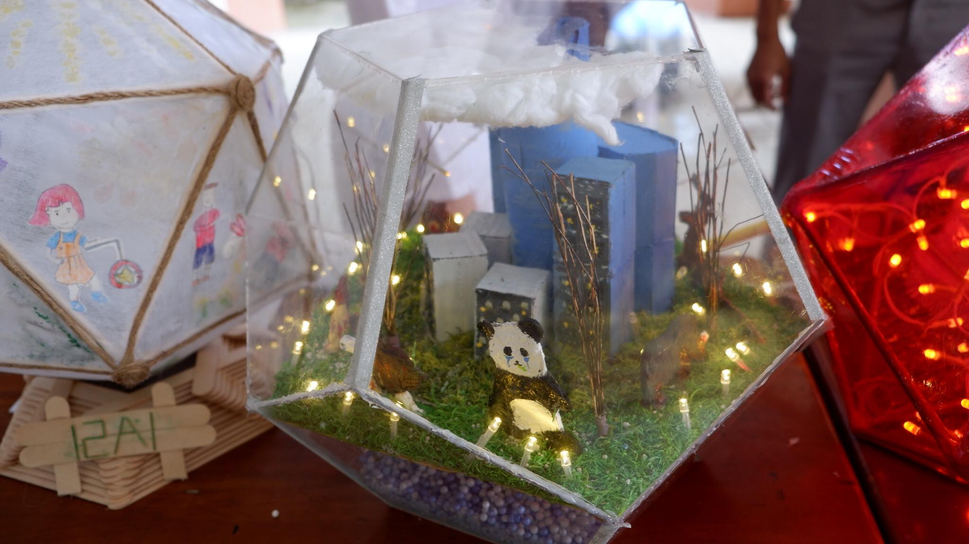
Một số hình ảnh tham khảo

Slide 13
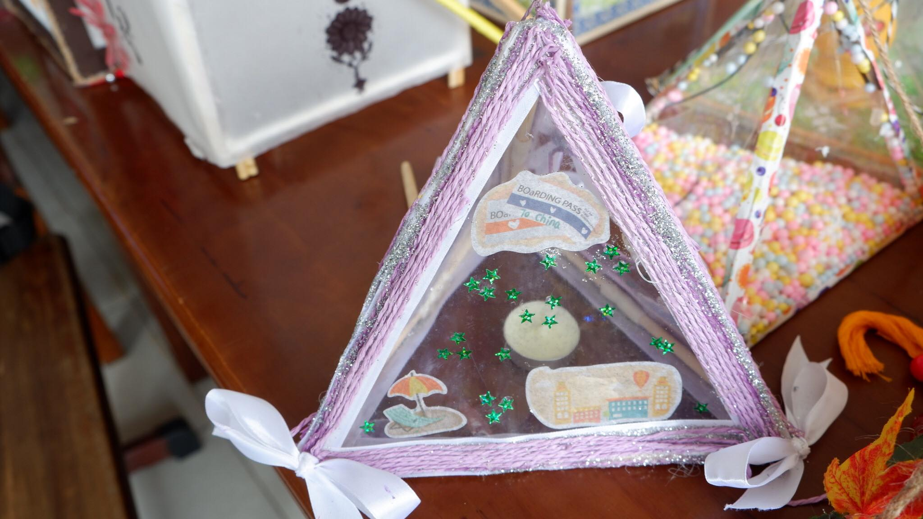
Một số hình ảnh tham khảo

Slide 14
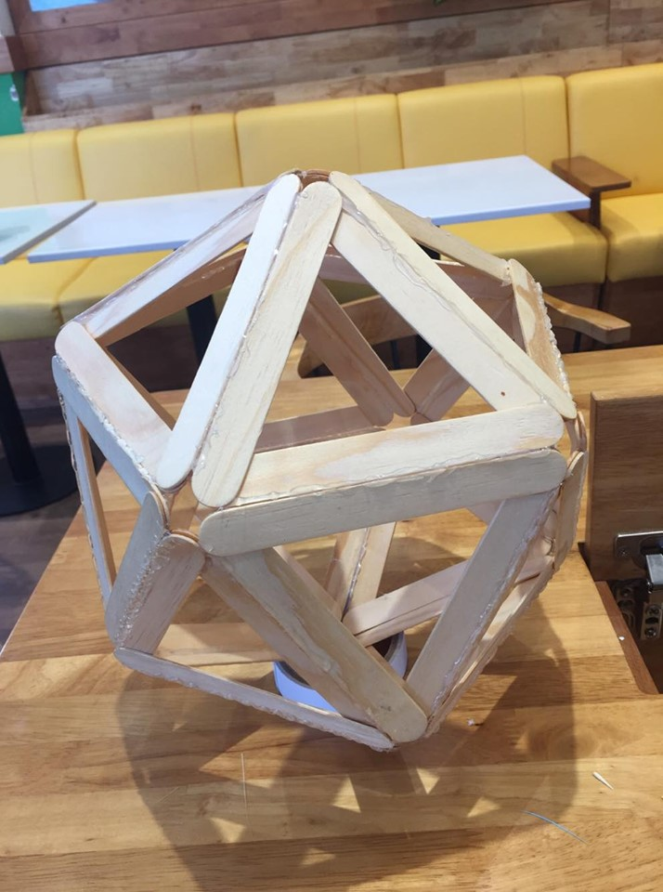
Một số hình ảnh tham khảo

Slide 15
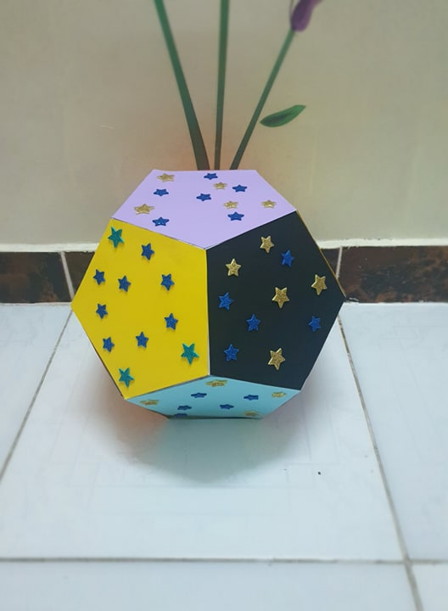
Một số hình ảnh tham khảo

Slide 16
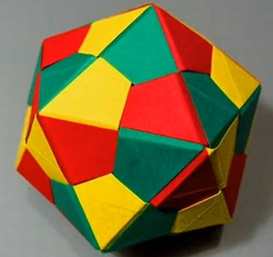
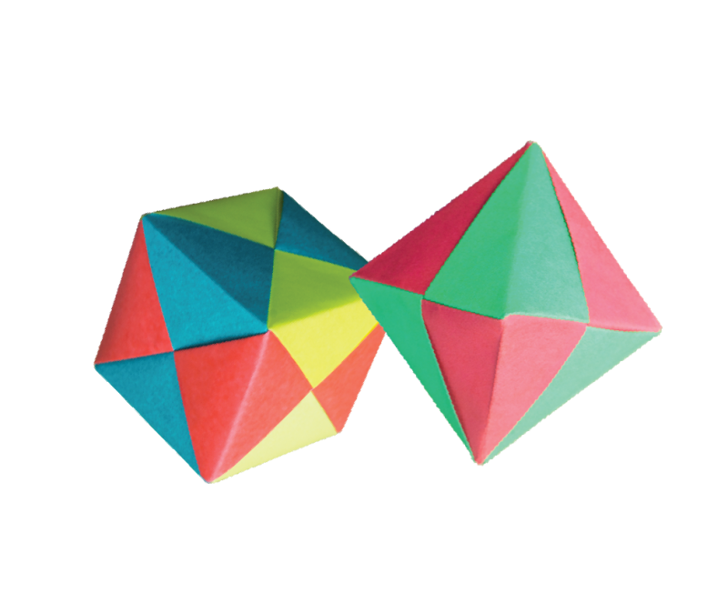
Một số hình ảnh tham khảo
Gấp khối đa diện đều theo phong cách Origami

Slide 17
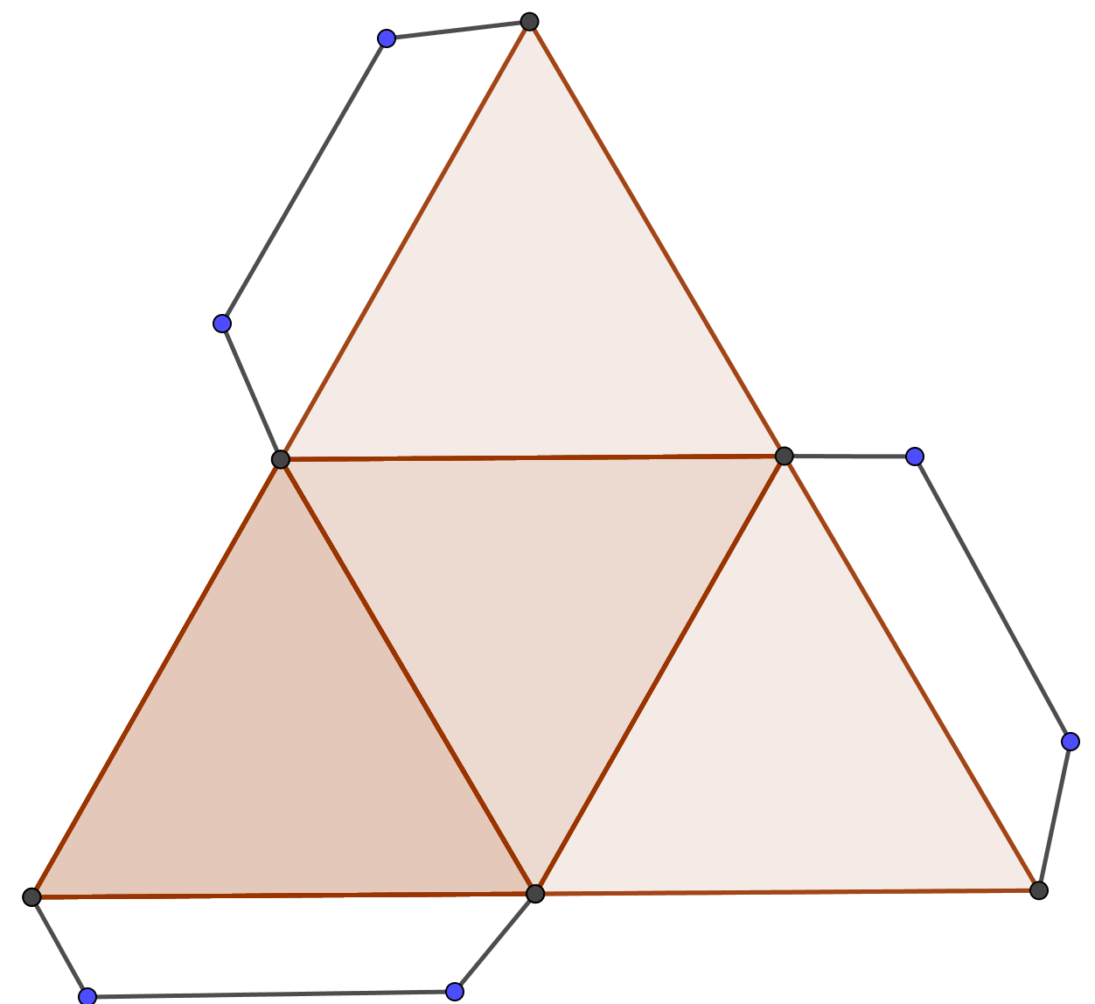
Cách làm 5 khối đa diện đều bằng bìa cứng
Hình tứ diện đều

Slide 18
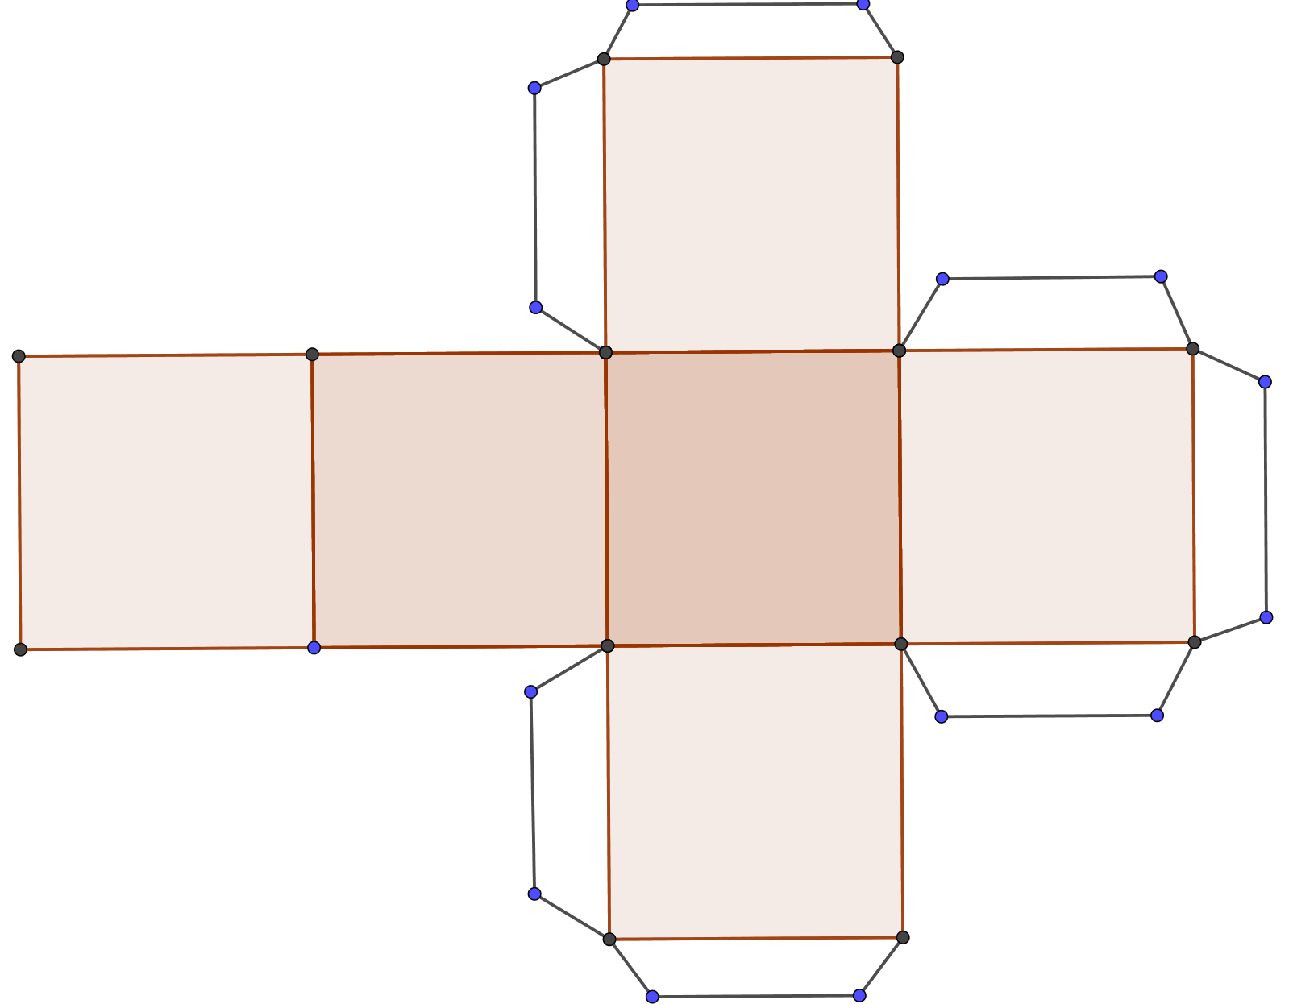
Cách làm 5 khối đa diện đều bằng bìa cứng
Hình lập phương

Slide 19
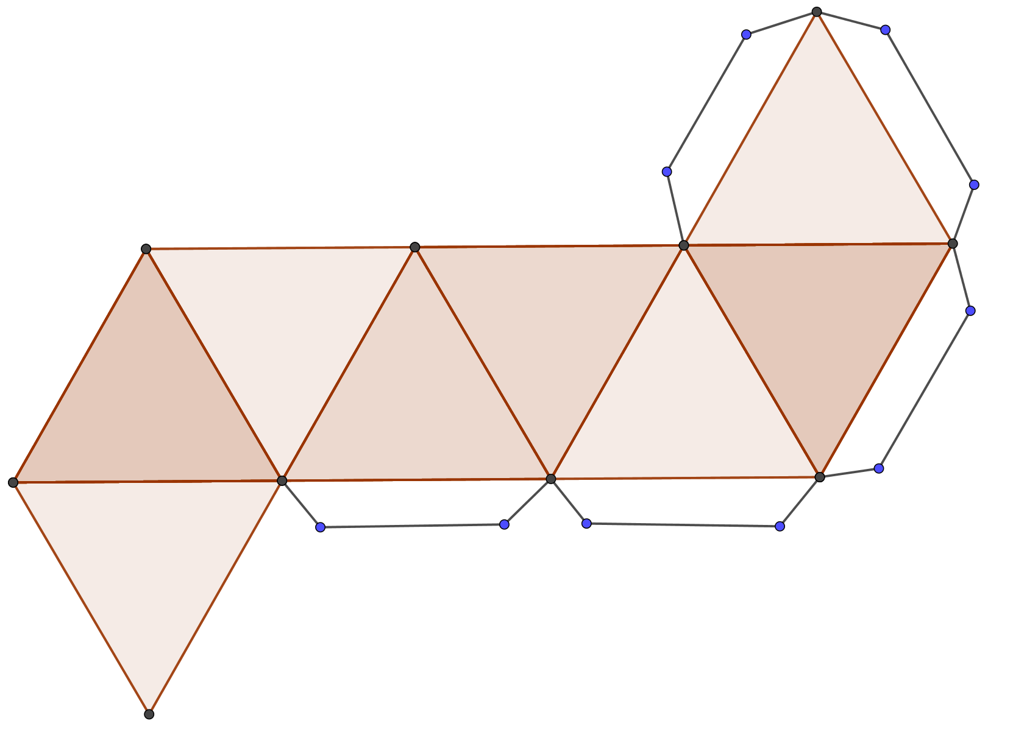
Cách làm 5 khối đa diện đều bằng bìa cứng
Hình bát diện đều

Slide 20
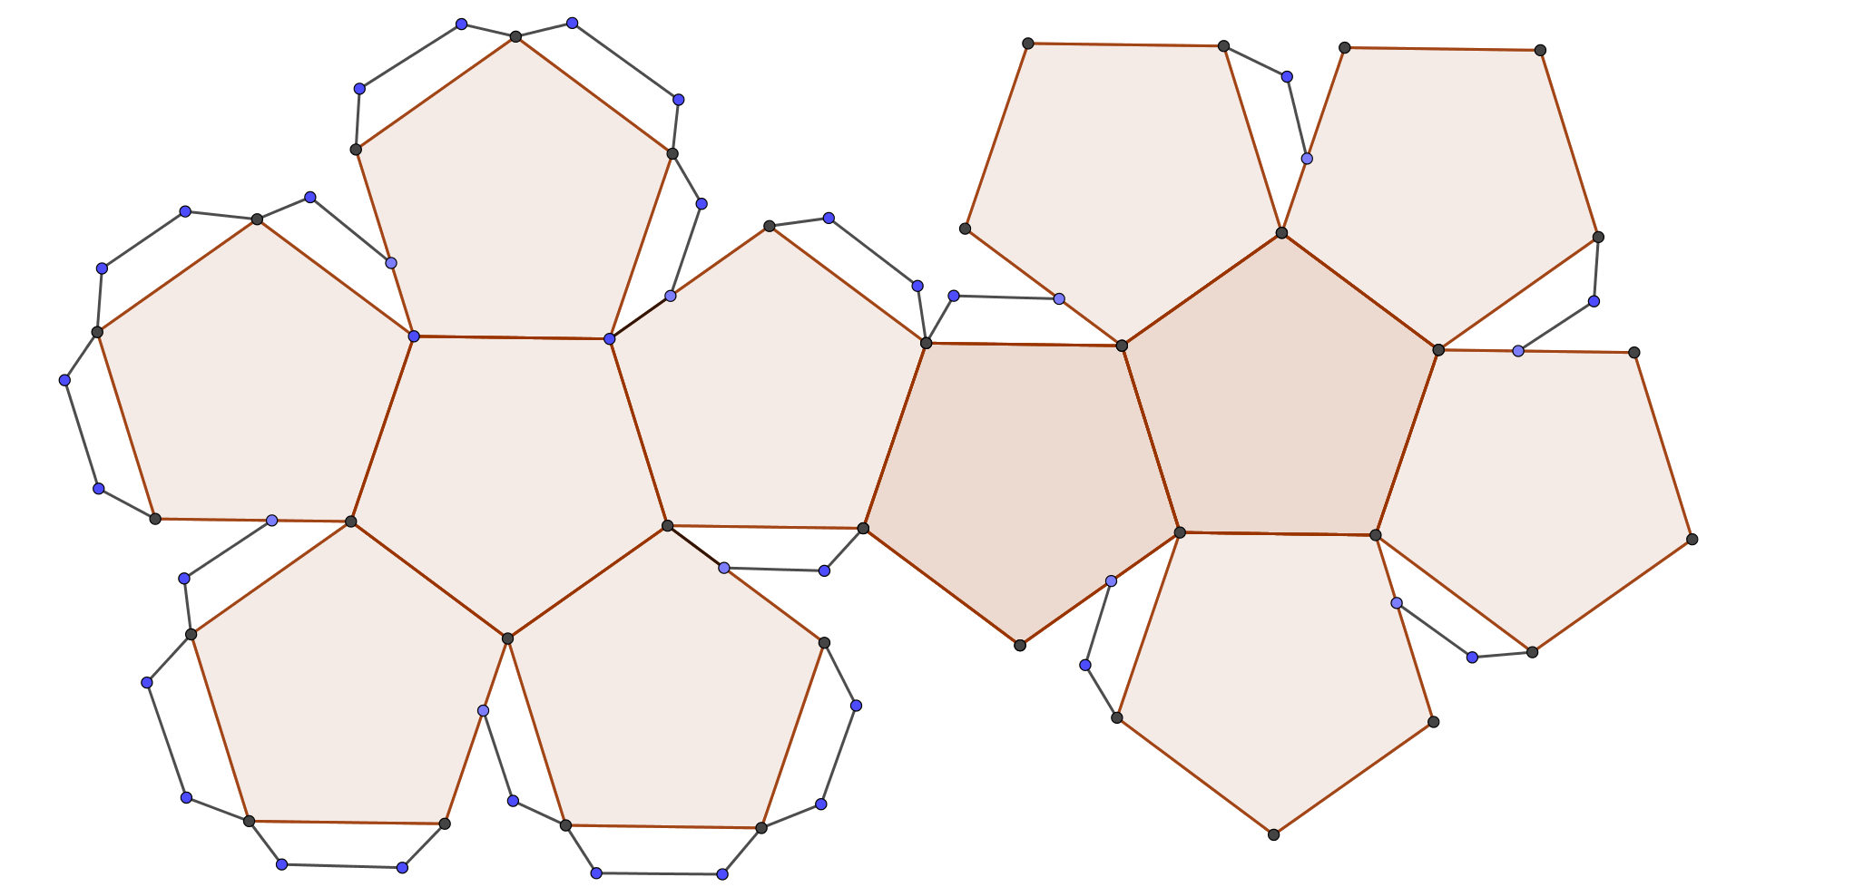
Cách làm 5 khối đa diện đều bằng bìa cứng
Hình mười hai mặt đều

Slide 21
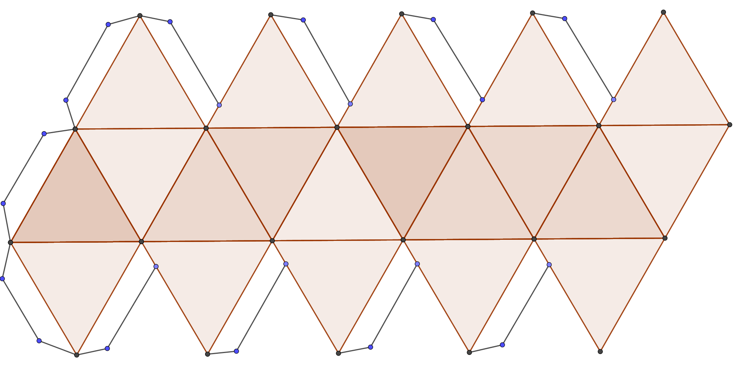
Cách làm 5 khối đa diện đều bằng bìa cứng
Hình hai mươi mặt đều

